Slide 1
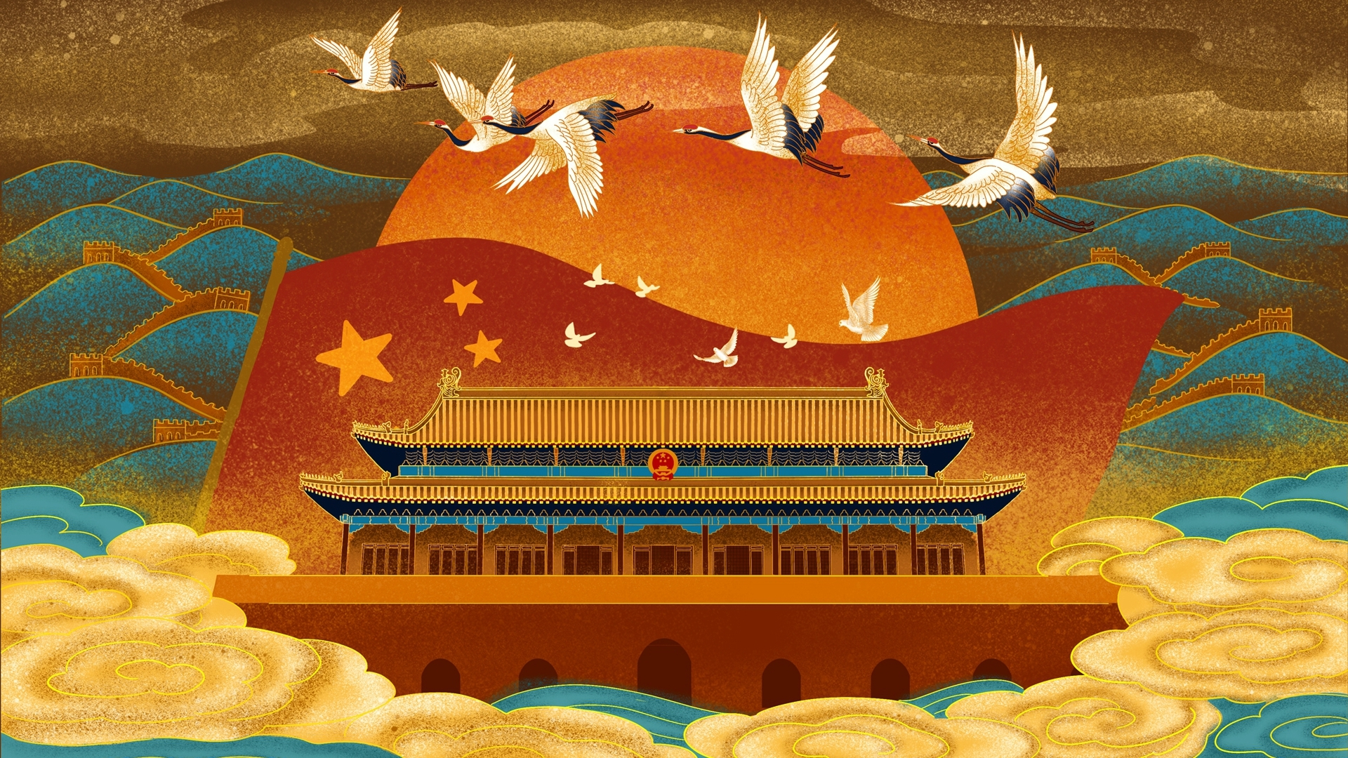
中国传统节日

Slide 2
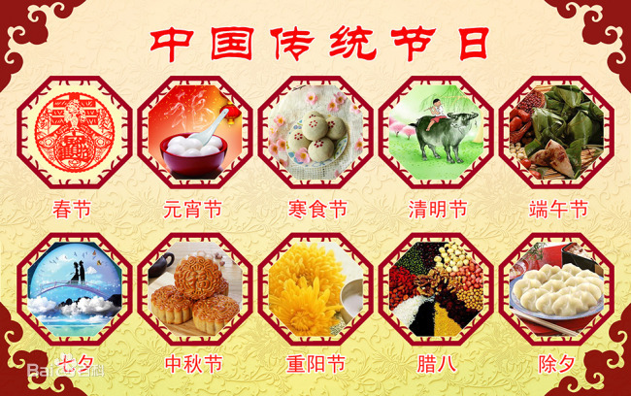

Slide 3
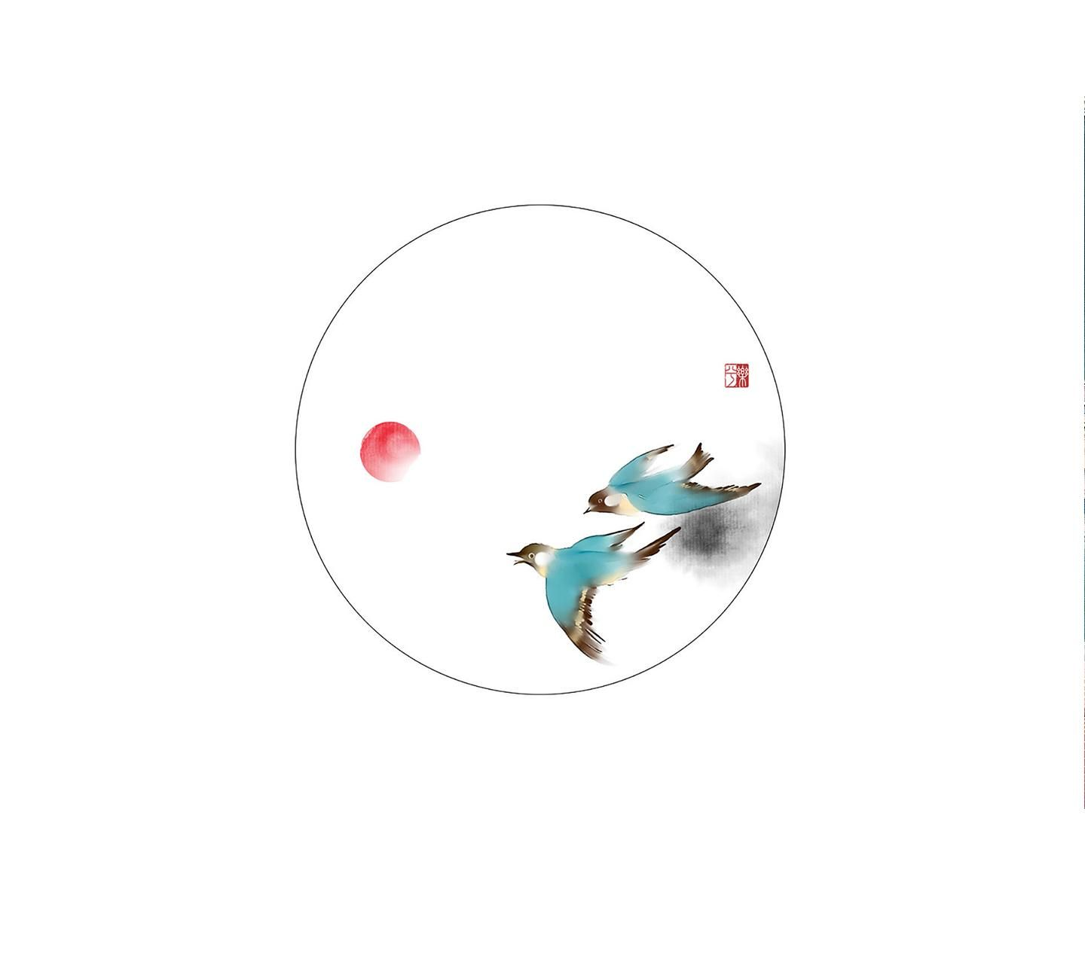
https://v.qq.com/x/page/i0888z72o5w.html

Slide 4
1.春节

Slide 5
春节
现代民间习惯上把过春节又叫做过年。其实，年和春节的起源是很不
相同的。
那么"年"究竟是怎么样来的呢？民间主要有两种说法：一种说的
是，古时候，有一种叫做"年"的凶猛怪兽，每到腊月三十，便窜村挨
户，觅食人肉，残害生灵。有一个腊月三十晚上，"年"到了一个村庄，
适逢两个牧童在比赛牛鞭子。"年"忽闻半空中响起了啪啪的鞭声，吓得望 风而逃。它窜到另一个村庄，又迎头望到了一家门口晒着件大红衣裳，它不知其为何物吓得赶紧掉头逃跑。后来它又来到了一个村庄，朝一户人家门里一瞧，只见里面灯火辉煌，刺得它头昏眼花，只好又夹着尾巴溜了。人们由此摸准了"年"有怕响，怕红，怕光的弱点，便想到许多抵御它的方法，于是逐渐演化成今天过年的风俗。
另一种说法是，我国古代的字书把"年"字放禾部，以示风调雨顺，五谷丰登。由于谷禾一般都是一年一熟。所"年"便被引申为岁名了。
我国古代民间虽然早已有过年的风俗，但那时并不叫做春节。因为那时所说的春节，指的是二十四节气中的"立春"。
南北朝则把春节泛指为整个春季。据说，把农历新年正式定名为春节，是辛亥革命后的事。由于那时要改用阳历，为了区分农、阳两节，所以只好将农历正月初一改名为"春节"。

Slide 6
《元日》
宋·王安石
爆竹声中一岁除，春风送暖入屠苏。
千门万户瞳瞳日，总把新桃换旧符。

Slide 7
2.元宵节

Slide 8
元宵节
元宵节起源于“火把节”,汉代民众在乡间田野持火把驱赶虫兽，希望减轻虫害，祈祷获得好收成。直到今天，中国西南一些地区的人们还在正月十五用芦柴或树枝做成火把，成群结队高举火把在田头或晒谷场跳舞。隋、唐、宋以来，更是盛极一时。参加歌舞者足达数万，从昏达旦，至晦而罢。当随着社会和时代的变迁，元宵节的风俗习惯早已有了较大的变化，但至今仍是中国民间传统节日，火把也逐渐变为了彩灯。

Slide 9
《上元竹枝词》
清·符曾
桂花香馅裹胡桃，江米如珠井水淘。
见说马家滴粉好，试灯风里卖元宵。

Slide 10
3.寒食节

Slide 11
相传春秋战国时代，晋献公的妃子骊姬为了让自己的儿子奚齐继位，就设毒计谋害太子申生，申生被逼自杀。申生的弟弟重耳，为了躲避祸害，流亡出走。在流亡期间，重耳受尽了屈辱。原来跟着他一道出奔的臣子，大多陆陆续续地各奔出路去了。只剩下少数几个忠心耿耿的人，一直追随着他。其中一人叫介子推。有一次，重耳饿晕了过去。介子推为了救重耳，从自己腿上割下了一块肉，用火烤熟了就送给重耳吃。十九年后，重耳回国做了君主，就是著名春秋五霸之一晋文公。
晋文公执政后，对那些和他同甘共苦的臣子大加封赏，唯独忘了介子推。有人在晋文公面前为介子推叫屈。晋文公猛然忆起旧事，心中有愧，马上差人去请介子推上朝受赏封官。可是，差人去了几趟，介子推不来。晋文公只好亲去请。可是，当晋文公来到介子推家时，只见大门紧闭。介子推不愿见他，已经背着老母躲进了绵山(今山西介休县东南)。晋文公便让他的御林军上绵山搜索，没有找到。于是，有人出了个主意说，不如放火烧山，三面点火，留下一方，大火起时介子推会自己走
出来的。晋文公乃下令举火烧山，孰料大火烧了三天三夜，大火熄灭后，终究不
见介子推出来。上山一看，介子推母子俩抱着一棵烧焦的大柳树已经死了。晋
文公望着介子推的尸体哭拜一阵，然后安葬遗体。
为了纪念介子推，晋文公下令把绵山改为“介山”，在山上建立祠堂，并把放火
烧山的这一天定为寒食节，晓谕全国，每年这天禁忌烟火，只吃寒食。 走时，他伐了一段烧焦的柳木，到宫中做了双木屐，每天望着它叹道：“悲哉足下。”“足下”是古人下级对上级或同辈之间相互尊敬的称呼，据说就是来源于此。
寒食节

Slide 12
《寒食野望吟》
唐·白居易
乌啼鹊噪昏乔木，清明寒食谁家哭。
风吹旷野纸钱飞，古墓垒垒春草绿。
棠梨花映白杨树，尽是死生别离处。
冥冥重泉哭不闻，萧萧暮雨人归去。

Slide 13
4.清明节

Slide 14
清明节
清明节的起源，据传始于古代帝王将相“墓祭”之礼，后来民间亦相仿效，于此日祭祖扫墓，历代沿袭而成为中华民族一种固定的风俗。本来，寒食节与清明节是两个不同的节日，到了唐朝，将祭拜扫墓的日子定为寒食节。寒食节的正确日子是在冬至后一百零五天，约在清明前后，因两者日子相近，所以便将清明与寒食合并为一日。

Slide 15
清明
唐·杜牧
清明时节雨纷纷，路上行人欲断魂。
借问酒家何处有? 牧童遥指杏花村。

Slide 16
5.端午节

Slide 17
端午节
端午节起源于中国，最初为古代百越地区（长江中下游及以南一带）崇拜龙图腾的部族举行图腾祭祀的节日，百越之地春秋之前有在农历五月初五以龙舟竞渡形式举行部落图腾祭祀的习俗。后因战国时期的楚国（今湖北）诗人屈原在该日抱石跳汨罗江自尽，统治者为树立忠君爱国标签将端午作为纪念屈原的节日；部分地区也有纪念伍子胥、曹娥等说法。

Slide 18
《端午》
唐·文秀
节分端午自谁言，万古传闻为屈原；
堪笑楚江空渺渺，不能洗得直臣冤。

Slide 19
6.七夕

Slide 20
七夕，原名为乞巧节。七夕乞巧，这个节日起源于汉代，东晋葛洪的《西京杂记》有“汉彩女常以七月七日穿七孔针于汉代画像石上的牛宿、女宿图开襟楼，人俱习之”的记载，这便是我们于古代文献中所见到的最早的关于乞巧的记载。后来的唐宋诗词中，妇女乞巧也被屡屡提及，唐朝王建有诗说“阑珊星斗缀珠光，七夕宫娥乞巧忙”。据《开元天宝遗事》载：唐太宗与妃子每逢七夕在清宫夜宴，宫女们各自乞巧，这一习俗在民间也经久不衰，代代延续。
七夕

Slide 21
《乞巧》
唐朝·林杰
七夕今宵看碧霄，牵牛织女渡河桥。
家家乞巧望秋月，穿尽红丝几万条。

Slide 22
7.中秋

Slide 23
中秋
中秋节有悠久的历史，和其它传统节日一样，也是慢慢发展形成的，古代帝王有春天祭日，秋天祭月的礼制，早在《周礼》一书中，已有“中秋”一词的记载。后来贵族和文人学士也仿效起来，在中秋时节，对着天上又亮又圆一轮皓月，观赏祭拜，寄托情怀，这种习俗就这样传到民间，形成一个传统的活动，一直到了唐代，这种祭月的风俗更为人们重视，中秋节才成为固定的节日，《唐书·太宗记》记载有“八月十五中秋节”，这个节日盛行于宋朝，至明清时，已与元旦齐名，成为我国的主要节日之一。中秋节的传说是非常丰富的，嫦娥奔月，吴刚伐桂，玉兔捣药之类的神话故事流传甚广。

Slide 24
《嫦娥》
唐·李商隐
云母屏风烛影深，长河渐落晓星沉。
嫦娥应悔偷灵药，碧海青天夜夜心。

Slide 25
8.重阳

Slide 26
重阳
重阳节的起源九九重阳，早在春秋战国时的《楚词》中已提到了。屈原的《远游》里写道：“集重阳入帝宫兮，造旬始而观清都”。这里的“重阳”是指天，还不是指节日。三国时魏文帝曹丕《九日与钟繇书》中，则已明确写出重阳的饮宴了：“岁往月来，忽复九月九日。九为阳数，而日月并应，俗嘉其名，以为宜于长久，故以享宴高会。”
晋代文人陶渊明在《九日闲居》诗序文中说：“余闲居，爱重九之名。秋菊盈园，而持醪靡由，空服九华，寄怀于言”。这里同时提到菊花和酒。大概在魏晋时期，重阳日已有了饮酒、赏菊的做法。到了唐代重阳被正式定为民间的节日。
到明代，九月重阳，皇宫上下要一起吃花糕以庆贺，皇帝要亲自到万岁山登高，以畅秋志，此风俗一直流传到清代。

Slide 27
《九月九日忆山东兄弟》
唐·王维
独在异乡为异客，每逢佳节倍思亲。
遥知兄弟登高处，遍插茱萸少一人。

Slide 28
谢谢观看

